Slide 1
ক্লাস নং-১
মাল্টিমিডিয়া ক্লাসে সবাইকে
স্বাগতম

Slide 2
পরিচিতি
পলাশ কান্তি মজু্মদার
বিএসসি(টেক্সটাইল), এমএসসি(সিএসই), এমএড
ইনস্ট্রাক্টর
জাতীয় পর্যায়ের শ্রেষ্ঠ শিক্ষক(কারিগরি)-২০১৭ ও ২০১৯
চাঁদপুর জনতা হাই স্কুল এন্ড কলেজ
কুমিল্লা সদর দক্ষিণ, কুমিল্লা-৩৫০০
মোবাইল নং- 01878-080572
Email- sp.mazumder78@gmail.com
শ্রেণি : নবম
বিষয় : ড্রেস মেকিং-১
পত্র : প্রথম
অধ্যায় : অষ্টম
সময় : ৫০ মিনিট
তারিখ :
Notes:
এই স্লাইডটি হাইড করে রাখতে পারেন আবার শিক্ষক ইচ্ছে করলে দেখাতেও পারেন।

Slide 3
নিচের ছবিটি দেখ এবং বল এটি কিসের চিত্র?

Slide 4
প্রদত্ত অংশগুলো কখন এমন হয় চিন্তা করে বল?
প্রিয় শিক্ষার্থীরা, চিত্রের অংশগুলো লক্ষ্য করে দেখ?
পেটিকোটের কাপড় কাটলে!

Slide 5
আজকের পাঠের বিষয়
পেটিকোট কাটিং
পাঠ: ৮.৪, বোর্ড বই পৃষ্ঠা: ৪১-৪২
Notes:
শিক্ষকঃ তাহলে এসো আজ আমরা ইমেইল নিয়ে আলোচনা করি।

Slide 6
এই পাঠ শেষে শিক্ষার্থীরা...
পেটিকোট কাটিং কী তা বলতে পারবে;
পেটিকোটের কয়টি অংশ ও কী কী তা বলতে পারবে;
পেটিকোটের প্রয়োজনীয় পরিমাপগুলো তা বলতে পারবে;
পেটিকোটের কাঁটার প্রক্রিয়াটি বর্ণনা করতে পারবে।

Slide 7
যে প্রক্রিয়ায় পোশাক তৈরির উদ্দেশ্যে কাপড় কাটা হয় তাকে কী বলে?
কাপড় কাটিং!

Slide 8
পেটিকোটের বিভিন্ন অংশের নাম নিম্নে দেওয়া হলো-
পেটিকোটের ৬টি অংশ
যথা-
সামনের মধ্য অংশ- ১ টুকরা
পিছনের মধ্য অংশ- ১ টুকরা
সামনের পাশের অংশ- ২ টুকরা
পিছনের পাশের অংশ- ২ টুকরা
কোমর পট্টি- ১ টুকরা
বোতাম পট্টি-২ টুকরা

Slide 9
পেটিকোট তৈরির জন্য প্রয়োজনীয় পরিমাপ সমূহ!
উচ্চতা | হিপ | বেল্ট চওড়া | কলি কাটিং
৪০// | ৩০// | ৫// | ৪.৫//
৪০// | ৩২// | ৫// | ৪.৫//
৪০// | ৩৪// | ৫// | ৫//
৪০// | ৩৬// | ৫// | ৫//
৪০// | ৩৮// | ৫// | ৫//
৪০// | ৪০// | ৫// | ৫//
৪০// | ৪২// | ৬// | ৫.৫//
৪০// | ৪৪// | ৬// | ৫.৫//
৪০// | ৪৬// | ৬.৫// | ৫.৫//
৪০// | ৪৮// | ৬.৫// | ৫.৫//
৪০// | ৫০// | ৬.৫// | ৬//

Slide 10
একক কাজ
একটি ছয় চার্ট পেটিকোটের কয়টি অংশ ও তা কি কি?

Slide 11
প্রিয় শিক্ষার্থীরা, চল আমরা একটি ভিডিও দেখি!
Video Link: https://youtu.be/XiOFbRvPpxk

Slide 12
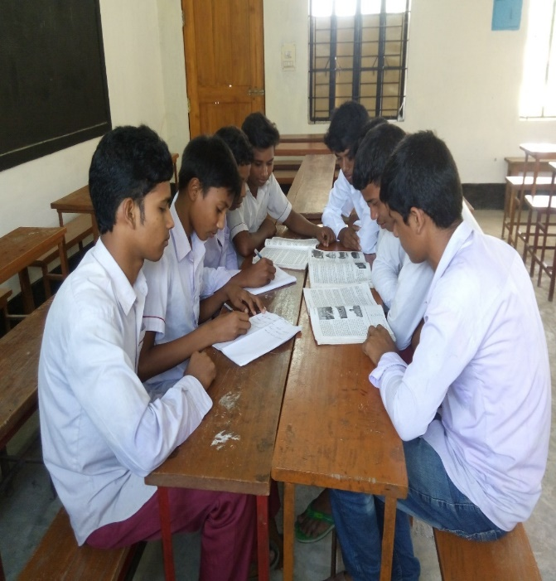
দলগত কাজ
পেটিকোট কাটিং এর ধারাবাহিক ধাপ বর্ণনা কর।

Slide 13
আবার চেষ্টা কর
মূল্যায়ন
উত্তর সঠিক হয়েছে
1. পেটিকোট কাদের পোশাক?
ক. শিশুদের পোশাক
খ. পুরুষদের পোশাক
গ. মহিলাদের পোশাক
ঘ. উপজাতিদের পোশাক
2. ছয়চাট পেটিকোটের কয়টি পরিমাপ গ্রহণ করতে হয়?
ক. ১ টি
খ. ২ টি
গ. ৩ টি
ঘ. ৪ টি
Notes:
উত্তর গুলোতে ক্লিক করলে সঠিক উত্তর পাওয়া যাবে।

Slide 14
মূল্যায়ন
পেটিকোট গঠনগত দিক থেকে কত প্রকার?
প্যাটিকোট তৈরিতে কখন প্যাটার্নের প্রয়োজন হয়?

Slide 15
বাড়ির কাজ
একটি পেটিকোট অংকন করে বিভিন্ন অংশ চিহ্নিত কর।

Slide 16
ডিজিটাল শ্রেণিতে সবাইকে ধন্যবাদ

